Slide 1
Ис­тория одомашнивания.
Выведение различных пород.

Slide 3
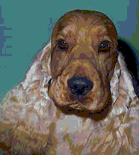
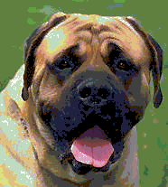
Английский мастиф.
Американский
коккер-спаниель.

Slide 4
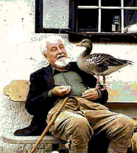
Австрийский зоолог,
один из создателей этологии.
Разработал учение об
инстинктивном
поведении
животных и его развитии
в онто- и филогенезе
в некоторых трудах
распространял
биологические
закономерности
поведения животных
на человеческое общество.
ЛОРЕНЦ Конрад родился 7 ноября 1903, в Вене — 27 февраля
).
австрийский
биолог, лауреат
Нобелевской
премии (1973),
один из
основателей
этологии – науки
о поведении
животных.

Slide 5
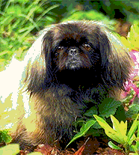
ПЕКИНЕС (пекинская дворцовая собачка), порода декоративных миниатюрных собак. Многие тысячелетия собаки этой породы были тесно связаны с буддийскими культовыми обрядами в храмах Китая. Внешне пекинесы напоминают львов, а лев — священное животное Будды, в связи с этим собакам отдавались почти такие же почести.

Slide 6
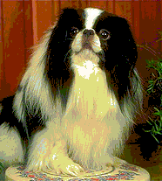
ЯПОНСКИЙ ХИН (японский спаниель), порода декоративных миниатюрных
собак. Известна со средних веков. Предположительно
порода хинов
происходит от древних
китайских собак.
Существует
мнение, что в Японию
они были завезены
китайскими монахами
в 520, либо их
подарили японскому
императору в 732.

Slide 7
Первые одомашненные собаки, скорее всего, были и сторожами, и помощниками на охоте. Деление собак на группы в зависимости от их хозяйственного назначения сложилось позднее: сперва появились охотничьи (борзые и гончие) и сторожевые собаки, много позднее — декоративные собаки, от которых не требовали никакой службы.

Slide 8
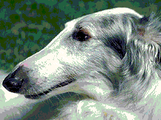
БОРЗЫЕ, группа пород охотничьих собак древнего происхождения, используемых для без ружейной охоты на диких зверей, которых они молча догоняют и хватают. Родина борзых — Аравия, откуда они попали в Древний Египет и в другие страны, о чем свидетельствуют изображения борзых на барельефах египетских пирамид и развалинах
Древней Ассирии. На
территории России
борзые были широко
распространены уже во
времена Киевской Руси,
а жители Средней Азии
охотились с ними задолго
до появления первых
землепроходцев.

Slide 9
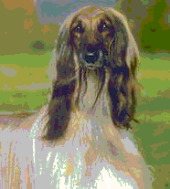
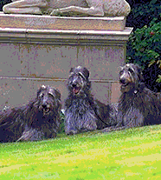
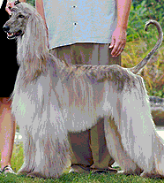
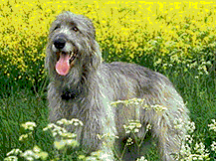
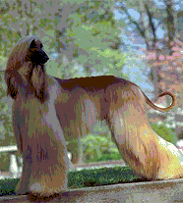
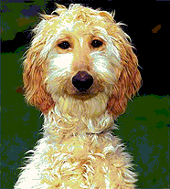
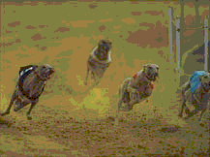
Имеется около 20 пород борзых: грейхаунд, дирхаунд, салюки, слюги, афган, афганская аборигенная, южнорусская, русская псовая, тази, хортая и другие.

Slide 10
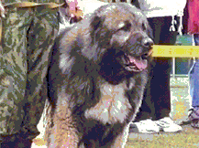
КАВКАЗСКАЯ ОВЧАРКА (Caucasian Sheepdog), порода служебных собак из группы догообразных, известна на Кавказе со средних веков. Распространена также в Турции и Иране.

